Slide 1


Choisir son Master de Mathématique
Université Côte d’Azur

Slide 2
Les métiers

Slide 3

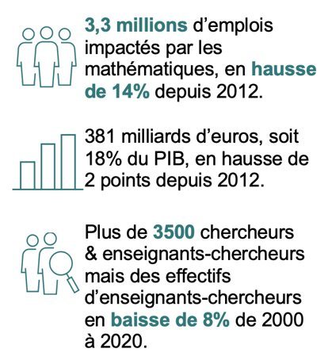
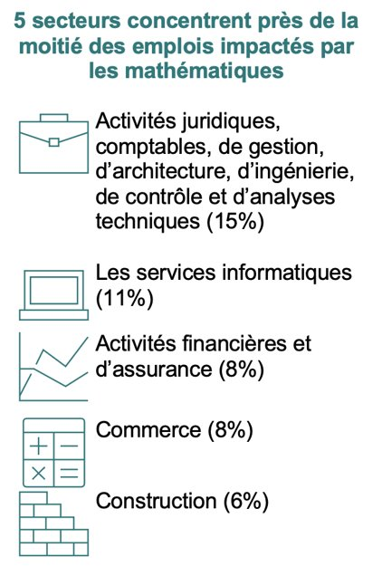
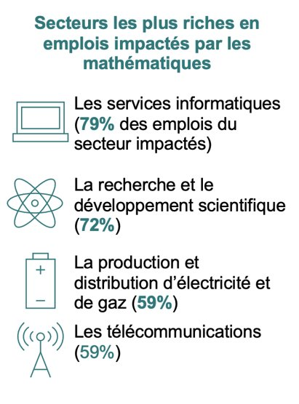
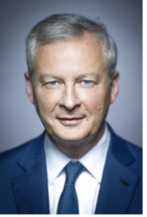
Constat national
(sept. 2022)
« La souveraineté économique de la France repose plus que jamais sur sa souveraineté mathématique. »
Bruno Le Maire

Slide 4

Définir son projet professionnel
Enseignant (primaire, secondaire, supérieur ? Capes, Agrégation ? )
Chercheur (Entreprise, CNRS, INRIA, INSEE, CEA, CNES, ONERA ...)
Enseignant-Chercheur
Ingénieur Mathématicien ( quel domaine ?)

Slide 5
La Formation

Slide 6

Enseignant Chercheur
Ingénieur
Enseignant secondaire ou de classe prépa
Doctorat ( bac + 8 )
Master ( bac + 5 )
Technicien
Licence ( bac + 3)

Slide 7

Master Mathématiques et Applications Faculté Sciences et Ingénierie
Mathématiques fondamentales et appliquées |  |  |  | Ingénierie mathématique
M1 Commun MFA |  |  |  | M1 IM
M2 MFA Recherche |  | M2 Math AGREG Prépa-Agrèg |  | M2 IM Ingénierie
Master Métiers de l’enseignement, de l’éducation et de la formation (MEEF) INSPE
MSc Idex UniCA Jedi
Mod4NeuCog (BCL, I3S, LJAD) |  |  | DSAI (I3S, LJAD)

Slide 8
Master Maths et Applications
Parcours Mathématiques Fondamentales et Appliquées (MFA) (ancien MPA)
Parcours MathémAtiques GénéRales pour l’EnseiGnement (Math AGREG) (ancien MF)
Parcours Ingénierie Mathématique (IM)

Slide 9
Critères de sélection pour rentrer dans un parcours du
Master Maths et Applications
Les critères sont expliqués dans le cahier de Licence que vous pouvez trouver ici (p.10):
"Un étudiant souhaitant intégrer un master Niçois X l’année suivante est fortement conseillé de choisir le parcours X de la Licence de Mathématiques qui correspond à son orientation future. En effet, si un étudiant valide le parcours X de la Licence de Mathématiques alors il est considéré comme apte à réussir le Master X correspondant, et dans la limite des places disponibles les responsables des Master Niçois vont accepter sa candidature.
Le choix de votre parcours en L3 ne conditionne pas de manière absolue votre parcours de Master. Tout changement nécessite néanmoins d’avoir un bon dossier, de motiver votre demande et d’être prêt à fournir un travail supplémentaire durant l’été pour rattraper la ou les UEs qui n’auront pas été suivies."

Slide 10
Parcours MFA
M1 MFA Etudes approfondies de tous les domaines mathématiques | M2 MFA Spécialisation dans un domaine (Algèbre-Géométrie-Dynamique/Analyse-EDP/ Probabilité-Statistique)
En M1 socle commun en Mathématiques Fondamentales (analyse, algèbre et géométrie).
En M1 choix entre deux options de Mathématiques Appliquées (analyse numérique ou probabilité-statistique), communes avec parcours IM.
En M2 MFA cours de base et cours avancés dans un ou plusieurs blocs : Algèbre, Géométrie et Dynamique, EDP et Analyse numérique, Probabilités et Statistiques

Slide 11
M1 MFA (commun MATH AGREG)
UE Mathématiques fondamentales (Algèbre, Géométrie, Analyse) | 5 cours de 60h et 1 cours de 40h | 5* 6 ECTS + 3 ECTS
UE Mathématiques Appliquées (Probas, Stat, EDP, Anal. Num.) (commun IM) | 1 cours de 60h + 2 à 4 cours de 40h | Entre 12 et 18 ECTS
Programmation et professionnalisation (Python et C++/Découverte du milieu enseignant) |  | 3 ECTS
Anglais | 22h | 2 ECTS
Mémoire de M1 |  | 4 ECTS
Exposés mathématiques |  | Jusqu’à 6 ECTS

Slide 12
Statistiques M1 MPA-MF
 | nombre d'étudiants inscrits | Nombre d’étudiants ayant validé
2014-2015 | 23 | 11
2015-2016 | 18 | 8
2016-2017 | 22 (dont 4 Eurecoms) | 14 (dont 0 Eurecoms)
2017-2018 | 8 | 6
2018-2019 | 13 | 8
2019-2020 | 13 | 9
2020-2021 | 19 | 13
2021-2022 | 18 | 6
2022-2023 | 18 | 11
2023-2024 | 18

Slide 13
M2 MFA (recherche)
UE Mathématiques | 5 cours de 30h-40h à choisir parmi 15 cours : 5 en Algèbre-Géométrie-Dynamique 5 en EDP-Analyse Numérique 5 en Proba-Statistique | 5 * 6 ECTS
Mémoire de M2 |  | 30 ECTS

Slide 14





Vocation internationale du M2 MFA
Cours en anglais
Possibilité d’effectuer son stage à l’étranger
Intégration des programmes Erasmus Mundus Mathmods et Erasmus Mundus Intermaths au sein du Master MFA.
Possibilité de double diplôme (Master International) avec les universités de
Cadi Ayyad Marrakech (Maroc)
Université de Tlemcen (Algérie)
Université de Tunis El Manar (Tunisie)

Slide 15
Statistiques M2 MPA
 | nombre d'étudiants inscrits | Nombre d’étudiants ayant validé | nombre d’étudiants continuant en thèse
2014-2015 | 15 (dont 5 Mathmods) | 13 (dont 4 Mathmods) | 4 (dont 1 Mathmod)
2015-2016 | 15 (dont 7 Mathmods) | 14 (dont 7 Mathmods) | 6 (dont 1 Mathmod)
2016-2017 | 15 (dont 4 Mathmods) | 14 (dont 4 Mathmods) | 7 (dont 1 Mathmod)
2017-2018 | 21 (dont 8 Mathmods) | 15 (dont 7 Mathmods) | 3 (dont 0 Mathmod)
2018-2019 | 14 (dont 6 Mathmods et 2 DD EDHEC-UCA) | 14 (dont 6 Mathmods et 2 DD EDHEC) | 5 (dont 2 Mathmod)
2019-2020 | 19 (dont 2 Mathmods et 7 DD EDHEC-UCA) | 17 (dont 2 Mathmods et 7 DD EDHEC-UCA) | 5 (dont 1 Mathmod)
2020-2021 | 17 (dont 5 Mathmods, 3 Master International, et 2 DD EDHEC-UCA) | 16 (dont 5 Mathmods et 2 DD EDHEC-UCA) | 4
2021-2022 | 25 (dont 5 Mathmods et 4 DD EDHEC-UCA) | ?? (dont 4 DD EDHEC-UCA) | 3
2022-2023 | 29 (dont 4 Mathmods, 10 Master International et 9 DD EDHEC-UCA) | ??? (dont 9 DD EDHEC-UCA) | ???
2023-2024 | 40 (dont 7 Mathmods-Intermaths, 4 Master International et 13 DD EDHEC-UniCA)

Slide 16

Après un M2 MFA (MPA)
Candidater pour une bourse de thèse académique au LJAD, ou dans un autre laboratoire ( en France ou à l’étranger ), ou sur une thèse CIFRE ( rare ).
~4/5 bourses maths au LJAD par an + bourses externes.
Une fois la thèse soutenue, candidater sur un poste MCF, CNRS, INRIA...
Passer l’ « Agrégation spéciale docteurs » et devenir enseignant.

Slide 17
(Enseignant)-Chercheur
Recrutement sous forme de concours à chaque niveau : Doctorat Maître de conférence / Chargé de recherche Professeur des Universités / Directeur de recherche Nombreuses offres d’emploi au niveau européen | Caractéristiques du métier :
 | charge d’enseignement 192h/année
 | activité importante de recherche
 | tâches administratives (responsable de formation, organisation de conférences, membre d’un conseil universitaire, membre de comité de sélection, évaluation de manuscrits …)
Salaire début de carrière 2074 (doctorant) 2333 (brut, MCF 1er échelon) | mobilité importante (p.ex. PostDocs)
 | grande flexibilité dans la gestion du temps de travail
Salaire fin de carrière 5252 (brut, MCF Hors classe) 6542 (brut, Professeur Classe Exceptionnelle)

Slide 18

Parcours Math AGREG
Le Parcours Math AGREG vise à préparer l’ étudiant à passer l’Agrégation de Mathématiques. Le M1 est commun avec le M1 MFA.
Le M2 Math AGREG peut aussi servir en même temps à solidifier ses connaissances avant de suivre un parcours recherche (M2 MFA).
Concours de l’Agrégation
2 écrits de 6h (en général 1 en analyse, 1 en algèbre)
3 oraux (algèbre, analyse, modélisation)
Oral analyse/algèbre : 3h préparation + 45 min. présentation (45 leçons possibles en algèbre et idem en analyse) avec proposition de deux démonstrations —> ne pas se contenter d’un 10/20 en licence et travailler les démos du cours.
Oral modélisation : présentation d’ un texte scientifique + simulations sur ordinateur.

Slide 19
Semestre 1 ( M2 Math AGREG) |  | Semestre 2 (M2 Math AGREG )
Analyse réelle et Probabilités | 6 ECTS / 64h | Pedagogie Inversée en Analyse et Algèbre | 12 ECTS / 128 h
Groupes et Géométrie | 6 ECTS / 64h | Restitution structurée de connaissances en algèbre et analyse | 12 ECTS / 148 h
Topologie et Calcul differentiel | 6 ECTS / 64h | Modélisation et Simulation Option Calcul Scientifique ou Option Proba-Stat | 6 ECTS / 54 h
Intégration et Holomorphie | 6 ECTS / 64h
Algèbre linéaire et bilinéaire | 6 ECTS / 64h

Slide 20
Statistiques Prépa-Agrégation
 | nombre d'étudiants inscrits | étudiants admissibles | étudiants admis (/ étudiants s'étant déplacés aux oraux )
2011-2012 | 10 | 8 | 8/8
2012-2013 | 9 | 9 | 7/7
2013-2014 | 4 | 4 | 3/3
2014-2015 | 11 | 9 | 4/6
2015-2016 | 16 | 13 | 5/8
2016-2017 | 16 | 14 | 6/11
2017-2018 | 12 | 9 | 5/7
2018-2019 | 12 | 8 | 3/8
2019-2020 | 10 | Pas d’oraux (covid) | 4
2020-2021 | 14 | 11 | 6/11
2021-2022 | 14 | 9 | 6/9
2022-2023 | 5 | 4 | 2/3
2023-2024 | 9

Slide 21
Après un M2 Math AGREG
Devenir enseignant au lycée
Faire le M2 MFA puis une thèse. Pour devenir enseignant en classe préparatoire il est nécessaire de faire une thèse.
Plus d'une dizaine d'agrégés niçois de ces dernières années ont eu un poste en CPGE ou dans une université.

Slide 22

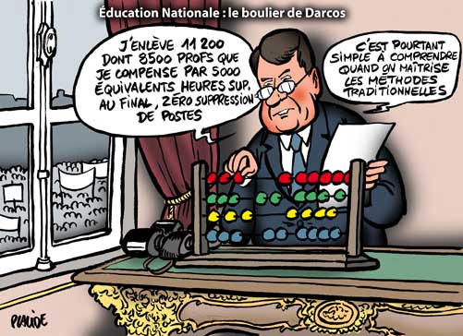
Enseignant
Concours Agrégation : 385 postes ouverts mais seulement 345 postes pourvus !!!
Concours Capes : 1040 postes ouverts mais seulement 790 pourvus !!!
Salaire (brut) | Certifié | Agrégé
Stage | 1920 | 2215
Titularisation | 2171 | 2452
+10 | 2422 | 3042
+20 | 2904 | 3727
Fin de carrière | Jusqu’à 4785 | Jusqu’à 5253

Slide 23
Concours Agrégation spéciale Docteurs (existe depuis 2017)
1 écrit de 6h (série d'exercices plus un problème au choix entre analyse et algèbre)
3 oraux (un d'analyse/algèbre (pas au choix !), un de modélisation et un de "mise en perspective didactique d'un dossier de recherche")
Entre 10-12 postes pourvus (1 étudiant de Nice a été classé 1er à ce concours en 2020)

Slide 24

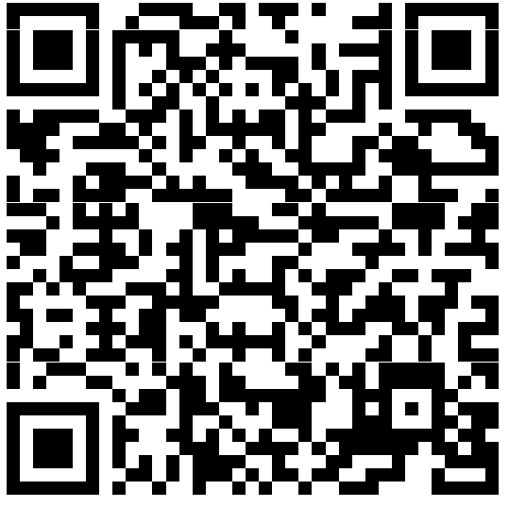
Parcours IM

Slide 25
Parcours IM présentation générale
Le parcours Ingénierie Mathématique (IM) forme des ingénieurs mathématiciens généralistes capables de répondre aux besoins des entreprises dans les secteurs de la data, du calcul scientifique, de l’informatique, du vivant et de la santé, de la finance et de l’assurance, de l’aérospatiale, et de l’environnement.
Pour préparer l’insertion professionnelle, des projets de fin d'étude, des cours de management, d'anglais et des stages de 2 à 3 mois (en M1) et 6 mois (en M2) en entreprise.

Slide 26


Parcours IM points forts
Excellente insertion professionnelle
La formation est ouverte à l’alternance.
Le M2 est partiellement mutualisé avec Polytech (MAM5)
La poursuite en doctorat est encouragée (doctorat en entreprise).

Slide 27
Parcours IM
Apprentissage
Avantages:
Expérience pro d’un ou deux ans
Une Cellule Pro en appui
L'apprenti est rémunéré (≈10000 € /an).
Les frais d'inscription à l'université sont gratuits.
Comment ça marche?
L’étudiant trouve son contrat ( lors du L3/M1 ) avec l’aide des coordonnateurs et de la Cellule Pro
L'apprenti partage son temps entre l'Université et l’entreprise pendant les 8 premiers mois de l’année universitaire en M1 et les 6 premiers mois de l’année universitaire en M2.
Durant ces périodes, chaque semaine, il suit des cours à l'université pendant trois jours et travaille en entreprise les deux autres jours.

Slide 28
Parcours IM
La formation
M1
Calcul Scientifique | Probabilités Statistiques | Mathématiques et modélisation du vivant
Enseignements à Valrose
M2
INUM | IMAFA | SD | MSD | MMV
Ingénierie Numérique | Informatique et Mathématiques Appliquées à la Finance et à l’Assurance | Sciences des Données | Mathématiques pour les Sciences des Données | Mathématiques et Modélisation du Vivant
Commun Polytech (5ème année ingénieur MAM) Enseignements à Sophia Antipolis |  |  | Enseignements à Valrose

Slide 29
M1 IM | options Probas-stats/Calcul scientifique |  |  |  | Option Mathématiques et Modélisation du Vivant
S1 | Méthode de Monte-Carlo et chaînes de Markov |  |  | 60h | Méthode de Monte-Carlo et chaînes de Markov |  | Analyse Fonctionnelle et Espaces de Hilbert | 60h
 | EDP & différences finies |  |  | 60h | EDP & différences finies |  |  | 60h
 | Traitement et analyse des données |  |  | 72h | Systèmes dynamiques en Sciences du Vivant |  |  | 60h
 | Programmation (C++, Python) |  |  | 50h | Physiologie Mathématique de la Cellule |  |  | 60h
 | Séries temporelles | Modélisation & simulation numérique | Modélisation & simulation numérique | 80h | Séries temporelles | Modélisation & simulation numérique | Modélisation & simulation numérique | 80h
 | Processus stochastiques | Introduction aux EDPs |  |  | Processus stochastiques | Introduction aux EDPs
 | Insertion professionnelle
S2 | Statistique |  |  | 60h | Statistique |  | Analyse de Fourier et Distributions | 60h
 | Optimisation et Traitement des données |  |  | 60h | Optimisation et Traitement des données |  |  | 60h
 | Contrôle optimal et introduction à l'apprentissage par renforcement |  | Modèles et méthodes en Mécanique | 80h | Modèles spatio-temporels en Sciences du Vivant |  |  | 60h
 | Apprentissage supervisé |  | Eléments finis |  | Modèles de Populations Structurées
 | Découverte du monde de l’entreprise: Informatique pour l’entreprise & Ateliers professionnels
 | Restitution des connaissances (Anglais + Mémoire)

Slide 30
M2 IM | Math Sciences des Données |  |  | Math Modélisation du Vivant
S3 | Statistical learning from and on Graphs | Geometric Statistics | 60h | Statistical learning from and on Graphs |  | Mixed Effects Models and Population Variability | 60h
 | Probabilistic Computational Methods |  |  | Probabilistic Computational Methods
 | Stochastic Calculus and Applications (45h) | Advanced optimization (30h) |  | Stochastic Calculus and Applications (45h) | Control Theory |  | 45h
 | Fundamentals of Machine Learning |  | 90h | Fundamentals of Machine Learning |  |  | 88h
 | Computational Optimal Transport
 |  |  |  | AI for biological and medical data
 | Technologies of Big Data |  |  | Biomécanique de la cellule
 | Modeling and simulation in Medicine and Health |  | 96h | Modeling and simulation in Medicine and Health |  |  | 96h
 | AI Seminar in Environment, Neuroscience, Language |  |  | AI Seminar in Environment, Neuroscience, Language
 | AI Seminar in Ethic, Legal and Societal Issues |  |  | AI Seminar in Ethic, Legal and Societal Issues
 | Big Data and Analytics |  |  | Big Data and Analytics
 | PPR Projet Fin d’étude
 | Management Responsable et cadre juridique
S4 | Stage

Slide 31
Statistiques Nombres d’étudiants
 | M1 |  |  |  |  | M2
 | Inscrits |  |  | Ayant validé |  | Inscrits |  | Ayant validé
 |  |  | Dont EDHEC |  | Dont EDHEC
 |  | Dont Apprentis | Dont EDHEC |  |  |  | Dont Apprentis
2013-14 | 43
2014-15 | 40 |  |  | 14 |  | 10 |  | 10
2015-16 | 45 |  |  | 20 |  | 5 |  | 5
2016-17 | 41 |  | 5 | 19 | 5 | 11 |  | 10
2017-18 | 41 |  | 11 | 24 | 11 | 13 |  | 12
2018-19 | 44 |  | 14 | 23 | 9 | 36 | 9 | 34
2019-20 | 45 |  | 8 | 36 | 7 | 25 | 19 | 25
2020-21 | 43 |  | 10 | 34 | 9 | 53 | 20 | 49
2021-22 | 48 |  | 16 | 34 | 14 | 53 | 26 | 49
2022-23 | 42 |  | 14 | 34 | 11 | 61 | 30 | 55
2023-24 | 50 | 4 | 17 |  |  | 37 | 8
7 Thèses

Slide 32

















Après un M2 IM
Postuler sur des offres d’emploi d’ ingénieur.
Continuer en thèse académique ( rare ) ou en thèse CIFRE.

Slide 33
Ingénieur Mathématicien
Taux d’insertion excellents En 2017, 90% des M2IM ont décroché un CDI en moins de 3 mois ou poursuivent leurs études (doctorat) | Ingénieur Calcul Scientifique
 | Ingénieur R&D
 | Analyste Risque de crédit
 | Data Scientist
 | Biostatisticien
Salaire début de carrière 2500/3000 (brut) | Développeur de logiciels financiers
 | Chargé d’études marketing
 | Ingénieur maîtrise d’ouvrage
Salaire fin de carrière 4500/7000 (brut) | Ingénieur modélisation et simulation numérique
 | Développeur scientifique

Slide 34


Double Diplôme UniCA-EDHEC
Après une L3 maths ou L3 MASS, après sélection, possibilité d’intégrer le programme « MIM Finance » (M1+M2) de l’EDHEC, a priori dans le cadre du DD EDHEC-UniCA.
Après un M2 IM ou M2 MFA (option PS), possibilité d’intégrer les programmes « Msc in International Finance » et/ou « MSc in Financial Engineering » de l’EDHEC.
Bourses d’études EDHEC conséquentes exclusivement pour étudiants UniCA.

Slide 35

MASTER MEEF
Le Master est porté par l’ institut National du Professorat et de l'Education : INSPE
Renseignements ICI

Slide 36
MASTER MEEF parcours mathématiques (cf. site : inspe.univ-cotedazur.fr)
Horaire : M1: 550 h TD+ stage en établissement ;
M2 : 250 h TD + service en établissement.
    Se préparer au concours (et au métier) (cf. Diapo suivante). Travaux dirigés de renforcement disciplinaire pour l’écrit et pour l’oral par les enseignants INSPE.
    Pas de notions nouvelles en mathématiques par rapport à la licence mais approfondissement des notions directement utiles pour l’enseignement secondaire.
    Stage M1 équivalent à 6 semaines du service d’un professeur certifié (18 h /semaine) en observation et pratique accompagnée.
    Stage en responsabilité en M2 de 6 h/semaine : rémunération : environ 700 €/mois sur 12 mois.
    Suivi du stage et apprentissage du métier (TD ) par des enseignants chevronnés ayant une expérience du terrain. Collaboration avec le rectorat (33% des enseignements).
    Initiation aux recherches pédagogiques et didactiques et à l’histoire des mathématiques : TD ; rédaction d’un mémoire professionnel (milieu M2). Enseignants INSPE et enseignants en poste dans le secondaire.
    Intervention des spécialistes des sciences de l’éducation sur différents thèmes transversaux (non spécifiques aux mathématiques) : TD, conférences.

Slide 37

Concours du CAPES

Slide 38
CAPES de Mathématiques : le concours se passe l’année de M2
Pour plus de détails : capes-math.org
Deux épreuves écrites d’admissibilité de 5 h chacune : ( mois d’avril )
  Un problème classique sur un programme de niveau L1-L2 (cf. capes-math.org) pour évaluer la rigueur des raisonnements et de la rédaction. Verbe le plus employé dans ce type de problème « Démontrer » (cf. Annales). Coeff. 2
  NOUVEAU : depuis 2022 : Une épreuve plus professionnelle à partir d’un dossier comportant : énoncés d’exercices (niveau collège ou lycée) ; extraits de manuels ; textes officiels ; productions d’élèves.
  Résolution et analyse des exercices ; évaluation des productions d’élèves ; conception d’une séquence d’enseignement. Elément d’histoire des mathématiques Coeff. 2

Slide 39
CAPES de Mathématiques
Deux épreuves d’admission : (fin juin début juillet)
  Exposé d’une leçon (2h 30 de préparation, 1 h de présentation) sur un thème donné (liste prévue à l’avance) : par exemple : « Proportionnalité et géométrie » ; « Multiples et diviseurs ; nombres premiers »; « Différents types de raisonnement en mathématiques. »
  Programme : celui du secondaire mais avec le recul nécessaire.
  Possibilité de consulter des documents (manuels, textes officiels) durant la préparation Coeff. 5
  (Depuis 2022) Entretien avec le jury de 30 minutes pour : « Apprécier la capacité du candidat à se projeter dans le métier de professeur, à développer une réflexion personnelle, ainsi qu’à s’intégrer dans le collectif de l’établissement scolaire » Coeff. 3

Slide 40

Après un M2 MEEF

Slide 41



Masters IDEX UCA JEDI
MSc Mod 4 Neu Cog
MSc DSAI

Slide 42


MSc Mod 4 Neu Cog
(modeling for neuronal and cognitive systems)
Presentation
2-year master's program on the modeling of neuronal and cognitive systems
interdisciplinary
innovative mentoring approach: Mod4NeuCog aims to encourage students to develop their natural curiosity and independence.
Overreaching objective: train active researchers at the crossroads of applied mathematics and cognitive sciences.
The fields of specialization include:
medicine, mathematics, linguistics, physics, experimental economics, psychology, computer science, neurophysiology or chemistry of olfaction.

Slide 43

Mod4NeuCog: Structure
Progressive knowledge acquisition (from interactions to autonomy)
Bootcamp: A highly interactive and intensive refresher module during the first weeks of study (September/October)
1st semester: Core Courses and 3 Elective Courses
2nd semester: Mini-project (internship of 9 weeks max.)
+ 2 core courses: Prospective Research and Innovation / Computational Modeling and Simulation.
3rd semester: Long internship (locally based, at UCA laboratories and partner institutions)
+ Scientific communication class and 2 elective courses.
4th semester: Long internship abroad or outside academia
+ Python online module (mandatory)

Slide 44

Mod4NeuCog: Courses
Core Courses
Elective Courses
1st Semester
Behavioral and Cognitive Neuroscience (6 ECTS)
Introduction to Modeling in Neuroscience and Cognition (9 ECTS)
2nd Semester
Prospective Research and Innovation (6 ECTS)
Computational Modeling and Simulation (9 ECTS)
3rd Semester
Scientific Communication (6 ECTS)
4th Semester
Python online module (2 ECTS)
You must pick 3 during the First Semester and 2 during the Third Semester.
6 ECTS each
MATHEMATIC MAJOR
Stochastic models in neurocognition and their statistical inference
Functional neuroimaging and data processing
Dynamical systems in the context of neuron models
Modeling at the molecular and cellular level
Advanced deep learning (only in M2 after completion of the Stochastic class)
COGNITIVE SCIENCE MAJOR
Knowledge, intelligence and expertise
Reasoning and decision-making
Language
Data collection methods and statistical analysis
Deep learning, text analysis and statistics

Slide 45
Mod4NeuCog: Internships
Mini-Project – 18 ECTS
Semester 2
Maximum 9 weeks
in a UCA based research laboratory
Internship 1 – 24 ECTS
Semester 3
Maximum 6 months
in a UCA based research laboratory
Internship 2 – 30 ECTS
Semester 4
Maximum 6 months
Outside UCA or in a company

Slide 46


Mod4NeuCog: International Collaborations
Neuromod has 16 laboratories as institutional partners, especially in the fields of Modeling / Data Analysis / Implementation, but also biology, cognition and medical research.
Mod4NeuCog provides its students with an excellent opportunity to showcase their motivation and talent and to develop a network including some of the best researchers locally or abroad, such as:
Brasil - Sao Paulo: Research, Innovation and Dissemination Center for Neuromathematics (RIDC NeuroMat)
USA - Austin, Texas: MathNeuro Lab at the University of Texas
Denmark – Copenhagen: The Dynamical Systems InterdisciplinaryNetwork at the University of Copenhagen
Spain - Bilbao (Basque Country): Basque center for applied mathematics (BCAM)
UK – Nottingham: UK Mathematical Neuroscience Network

Slide 47
Mod4NeuCog: Requirements and diploma
The program is conducted in English and is based at the biggest tech campus in Europe, Sophia Antipolis.
The admission requirements are a bachelor-level degree in any of the following fields:
Mathematics, Computer Science, Physics, Biology, Chemistry, Psychology, Cognitive Sciences or Social Sciences.
Evidence of sufficient mathematical background is also required, depending on the type of bachelor's degree.
Tuition fees: 5000 € / year
NB: Calculated based on income for European citizen (tuition between 300€-5000€).
After successful completion, students will be awarded the degree of MSc (Master of Science) from Université Côte d'Azur (UCA), with the possibility of a major in mathematical engineering or cognitive science (depending on the course choices of the student).

Slide 48
Mod4NeuCog: Facilities
CoColab (complexity and cognition lab): technology platform for the instrumentation in social sciences
You have your own classrom at the EPU les Lucioles in Sophia Antipolis (fully equiped: PC’s, interactive board, bookshelf, couchs, kitchen supply…)
You can use all the facilities at Sophiatech: learning center & FabLab
For more information visit our website: http://univ-cotedazur.fr/en/idex/formations-idex/mod4neucog
Or write an email at: Msc-mod4neucog@univ-cotedazur.fr

Slide 49
Statistics
 | Number of enrolled students | Number of students validating | Number of students doing a PhD
2018-2020 | 7 | 7 | 4 PhD + 1 creating a company
2019-2021 | 7 | 5 | 4 PhD+ 1 Agregation
2020-2022 | 10 | 7 | 2 PhD+1 Researcher+2 engineers+1 entrepreneurship
2021-2023 | 11 | 11 | 2 research assistants+1 research engineer +4PhD’s+1 Master student+ 1 Data scientist

Slide 50
Après le MSc Mod 4 Neu Cog
Candidater pour une bourse de thèse académique ou sur une thèse CIFRE.
Postuler pour un poste d’Ingénieur en R&D dans le milieu médical, de la recherche biologique , informatique, cognition, ingénierie mathématique.
S’insérer dans le monde entrepreunarial.

Slide 51

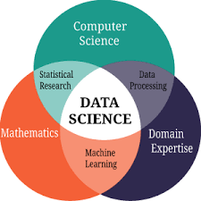



MSc DSAI
A complete program of
Data Science and Artificial Intelligence
Machine and Deep Learning
Contact: michel.riveill@univ-cotedazur.fr
Or
msc-data-science@univ-cotedazur.fr

Slide 52
MSc. DSAI
Domain
DSAI = Data Science and Artificial Intelligence
DS is an interdisciplinary field that uses scientific methods, processes, algorithms and systems to extract knowledge and insights from noisy, structured and unstructured data, and apply knowledge and actionable insights from data across a broad range of application domains.
The traditional goals of AI research include reasoning, knowledge representation, planning, learning, natural language processing, perception, and the ability to move and manipulate objects.

Slide 53


MSc. DSAI
Ecosystem
DS & AI are in fact at the core of the Idex program JEDI since 2015 (one of the 9 core programs),
3IA Côte d’Azur is on of the four « interdisciplinary institutes of artificial intelligence » that were created in 2019
  UCA, CNRS, Inria, Inserm
  With other academic partners and
  more than 60 compagnies or start-up
Cluster IA : association law 1901 that aims to bring together all the actors of AI:
  large groups, research centers and researchers, universities, institutions, SMEs & startups

Slide 54
MSc. DSAI
Requirements and diploma
The program is conducted in English and is based in Sophia Antipolis near Inria
The admission requirements are a bachelor-level degree in any of the following fields: Mathematics or Computer Science
Possible admission in M2 after a master in mathematics if UE of initiation to Machine Learning to obtain the MSc. DSAI.
Evidence of sufficient mathematical background is also required, and Evidence of sufficient computer science background is also required, depending on the type of bachelor's degree.
Tuition fees:
For European students : between 300 to 4000 € based on income (or grant)
For International student : 4000 € (campus france grant available)
After successful completion, students will be awarded the degree of MSc (Master of Science) in Data Science and Artificial Intelligence from Université Côte d'Azur (UCA).
Graduates can :
Apply for an academic thesis grant or a CIFRE thesis.
Apply for a position as an R&D engineer in a company wishing to develop or working in the field of data science.

Slide 55
MSc. DSAI
Structure
S1 :
  refresher (probability / algebra / programming / scientific writing)
  lecture 1 (statistical inference / Python and R programming/ Machine Learning 1 / Data visualization / Workshop)
S2 :
  lecture 2 (statistical learning / Model selection / Optimisation / Machine Learning 2 / Deep Learning 1 / Web of data / Case studies)
  Internship (10 weeks)
S3 :
  lecture 3 (Bayesan learning / Model Based statical Learning/Deep Learning 2 / Introduction Theory)
  Elective lecture : Natural Language Processing / Federated Learning / Stochastic model / Image Processing / Medical images / Computer Vision / Statistical analysis of networks / …
  Research project
S4 :
  internship (20 weeks)

Slide 56
MSc. DSAI
Some numbers
Student population
Mobility :
  possible with Erasmus UCA program (using the agreements signed by the mathematics or computer science departments)
  With Laval University (Quebec)
More information on :
  https://univ-cotedazur.eu/msc/msc-data-science-and-artificial-intelligence
 | M1 | Graduate | M2 | Graduate | Cont. in PhD
2018-19 | 10 | 8
2019-20 | 7 | 5 | 12 | 12 | 3
2020-21 | 12 | 10 | 5 | 5 | 2 22 2
2021-22 | 13 |  | 14

Slide 57
Après le MSc DSAI
Thèse académique ou CIFRE
Data scientist
chargé d’études statistiques
Data Miner
Gestionnaire bases de données …

Slide 58
Contacts et Renseignements

Slide 59
Les métiers des mathématiques
Site web du département de Mathématiques de l’ Université de Nice ( avec sites web des masters IM, MPA/MFA,MF/Math AGREG, et liens vers Mod 4 Neu Cog, Data Science)
Site web du Master MEEF
Master 1 IM : Thomas Rey
Master 2 IM : Elisabeth Pécou
Master 1 MFA : Emmanuel Militon
Master 2 MFA : Sorin Dumitrescu
Master 2 Math AGREG : Florent Berthelin
Double diplôme UniCA-EDHEC : Stéphane Descombes
Master 1 MEEF : Denis Torralba
Master 2 MEEF : Alain Patriti
MSc Mod 4 Neu Cog : Patricia Reynaud
MSc DSAI: Michel Riveill

